Slide 1
Mr. Meeseeks trifft auf Alexa
Ein IoT-Projekt zum Nachbauen

Slide 2


Kurze Vorstellung
Was ist der ESP8266
Was kann man damit machen?
Umsetzung einer Integration in Alex
Fragen und gemeinsamer Abschluss

Slide 3


Laurin Obermaier
IoT Consultant
Mobil: 0171 900 2987
E-Mail: laurin.obermaier@novatec-gmbh.de

Slide 4
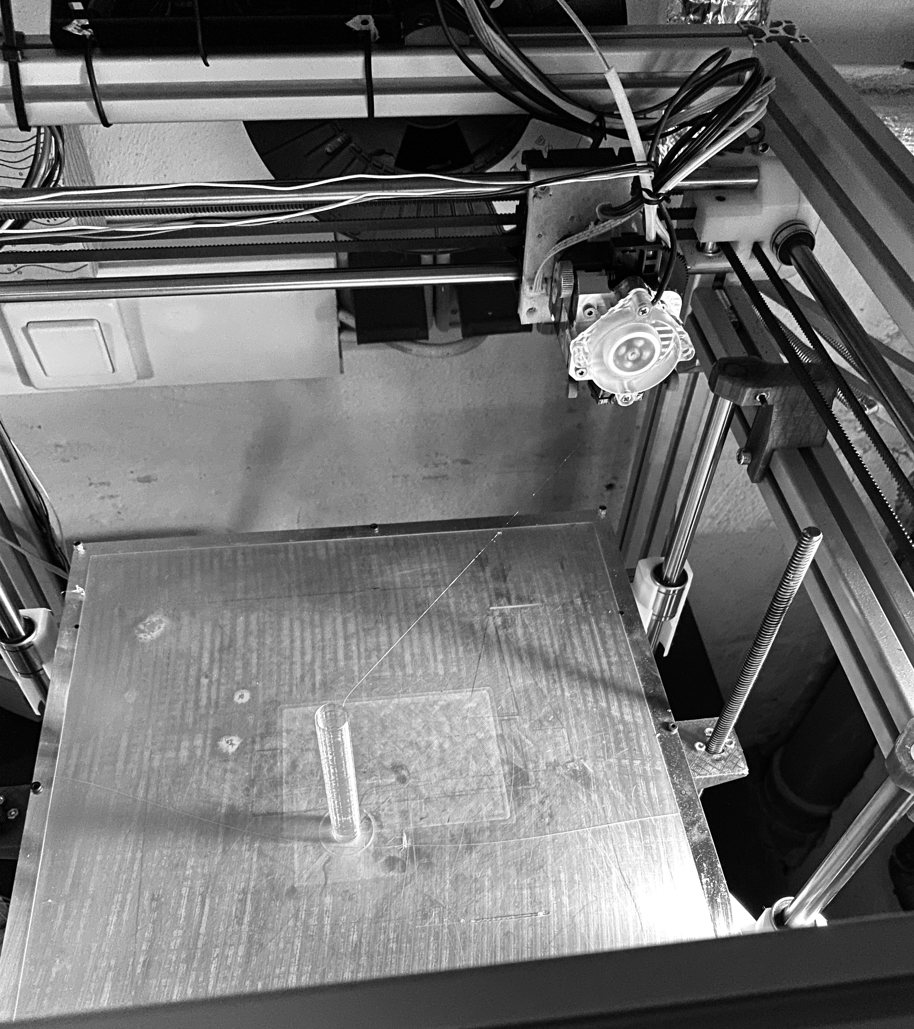
Arbeit & Background
Studium: Medizinisch-technische Informatik HS Reutlingen
Privat:
Modellbau und Produktentwicklung seit ~10 Jahren
3D Druck und Konstruktion seit ~6 Jahren
Bau von Maschinen (3D-Drucker eigen Entwicklung) und Prototypen
Arbeitsbereich
Prototypenentwicklung
Konstruktion
Platinenentwicklung
Druck & Fertigung
Embedded Systems
Architektur von IoT-Systemen

Slide 5
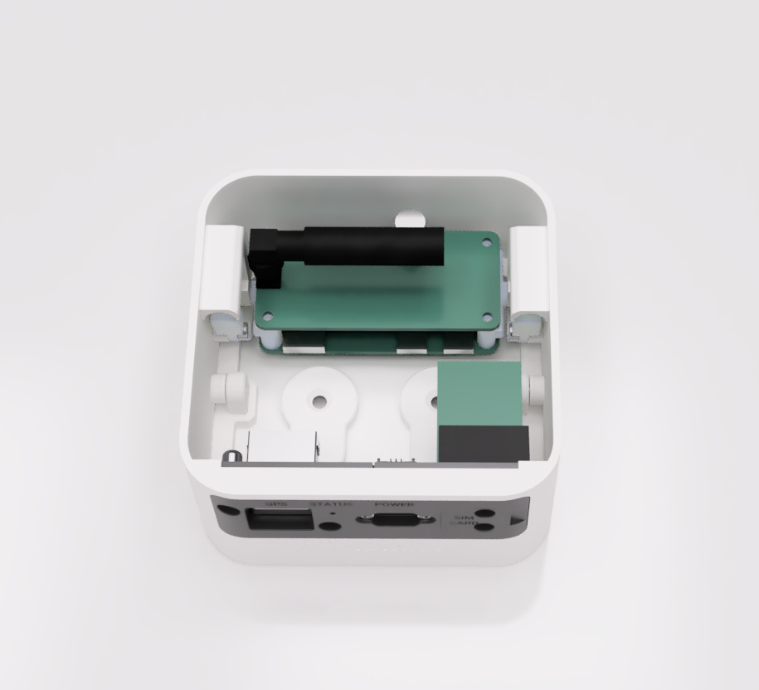
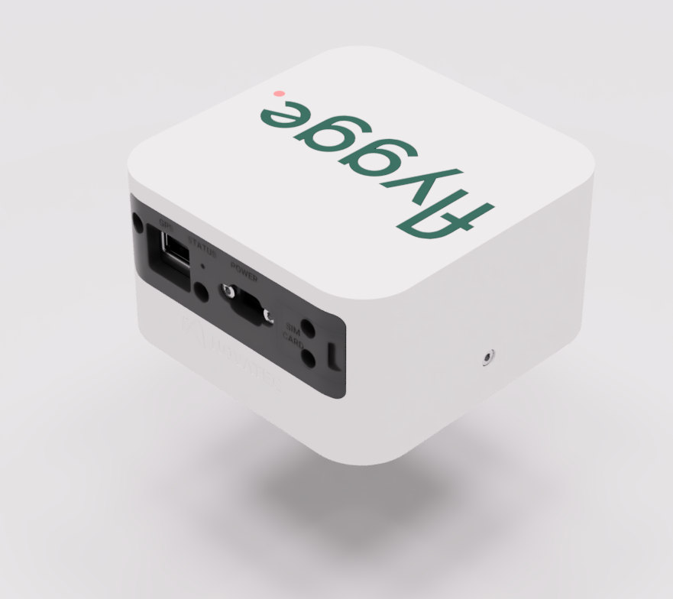
Prototyp für ein Start-Up

Slide 6
Wer wir sind und was wir tun

Slide 7










Hochschulkooperationen
Regionale Partnerschaften bitte ergänzen und nicht benötigte Felder löschen
Notes:
- immer die optimale Lösung für unsere Kunden

Slide 8








Unsere Standorte
Leinfelden-Echterdingen
Berlin
Frankfurt
Hamburg
Hannover
Karlsruhe
München
Zweibrücken
Granada

Slide 9
Was ist der ESP8266 ?

Slide 10
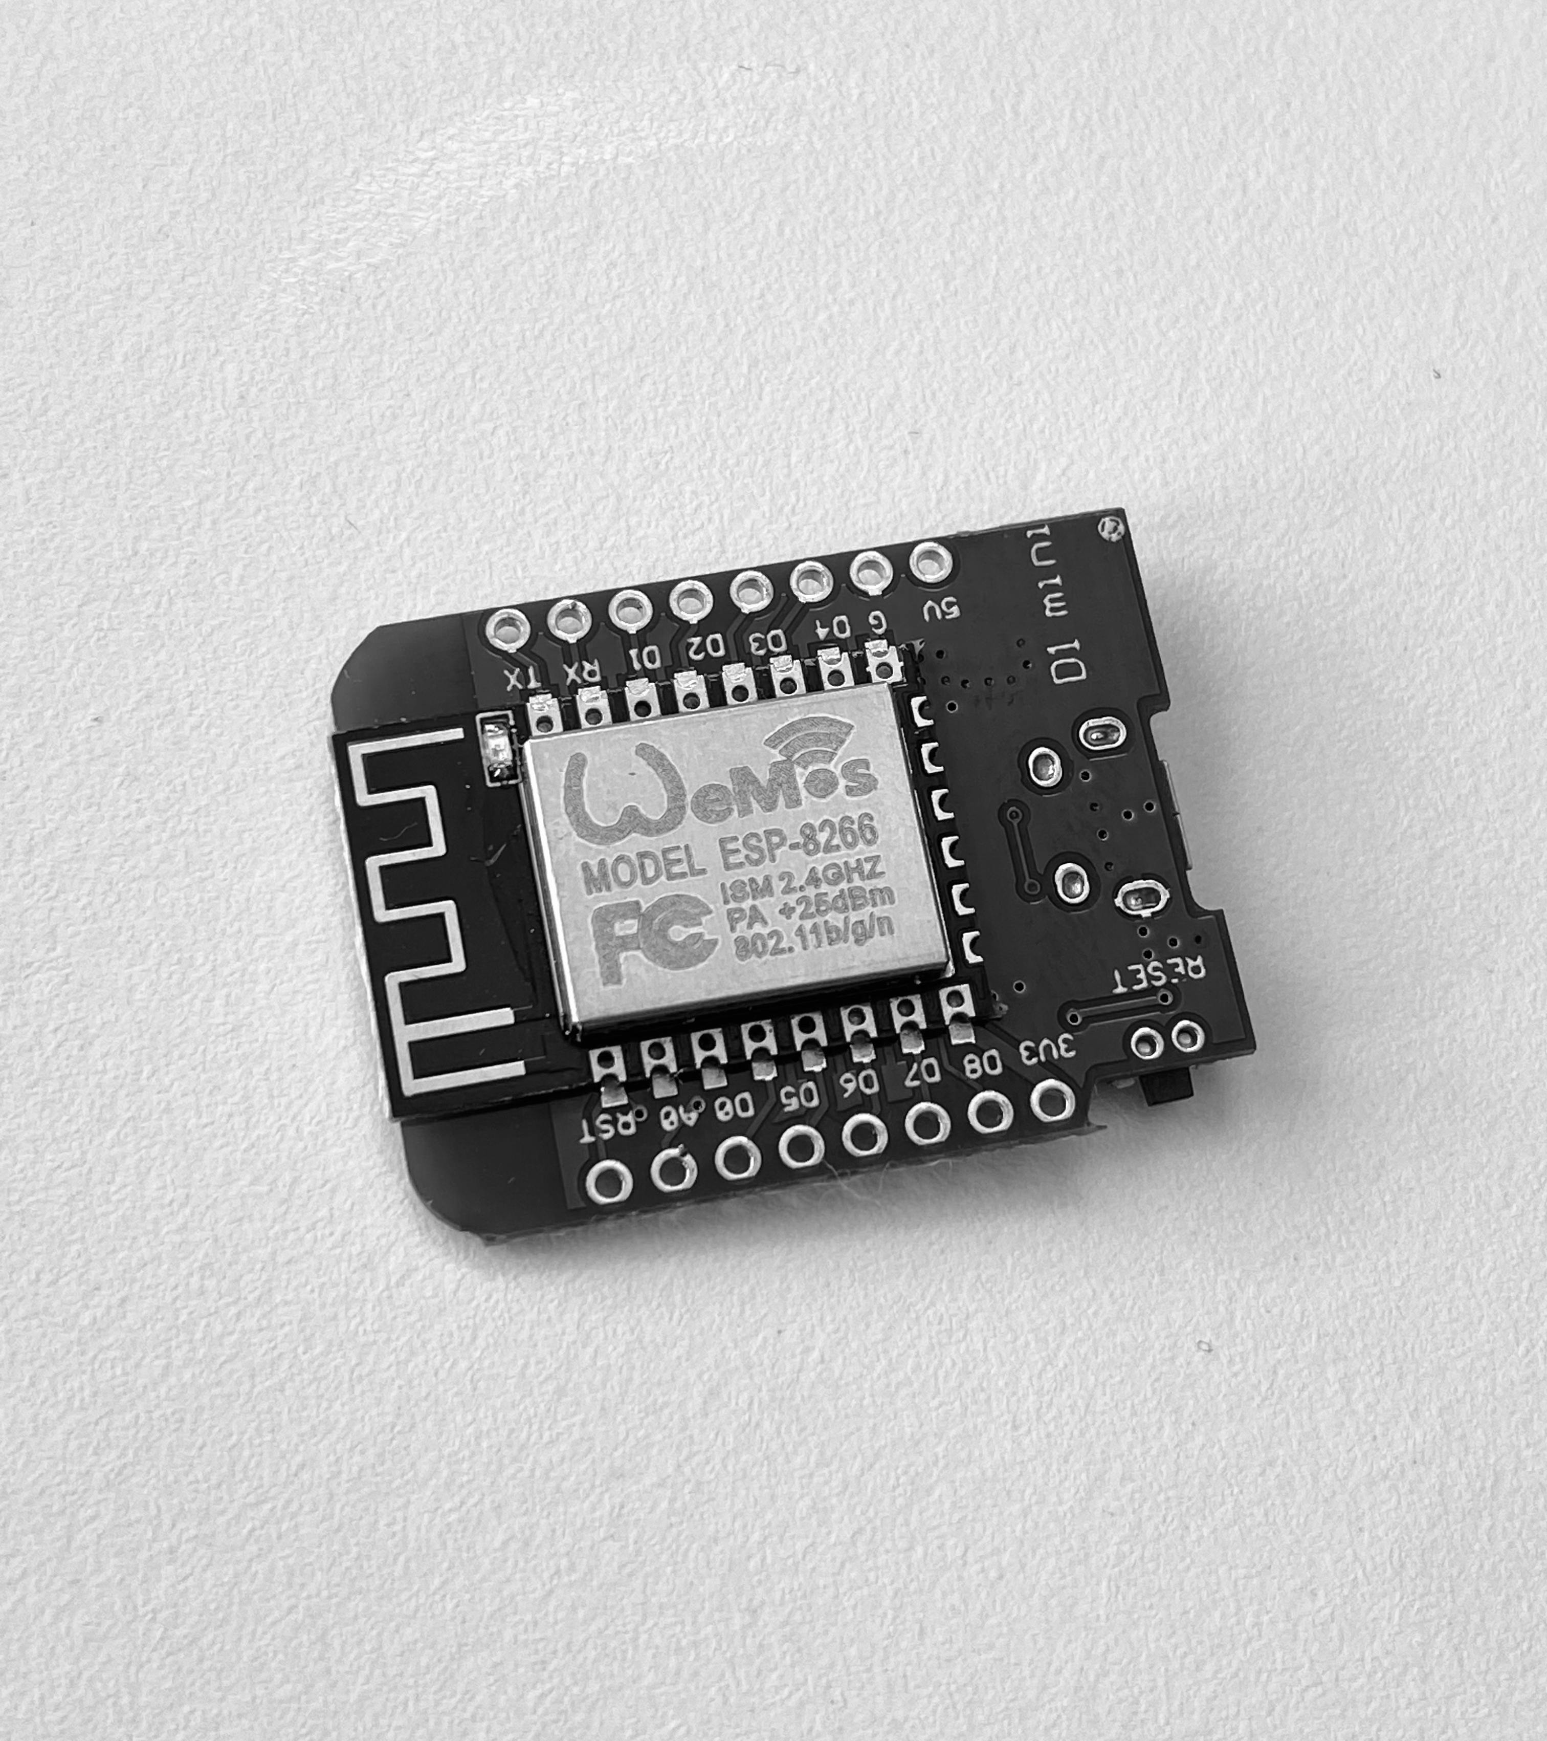
Was ist der ESP8266?
Single-core µC
32-Bit
Entwickelt von espressif
WLAN on-board
Schnelle, günstiger und einfacher Einstieg in die IoT-Welt
Hier verwende ich einen Wemos D1 mini pro

Slide 11
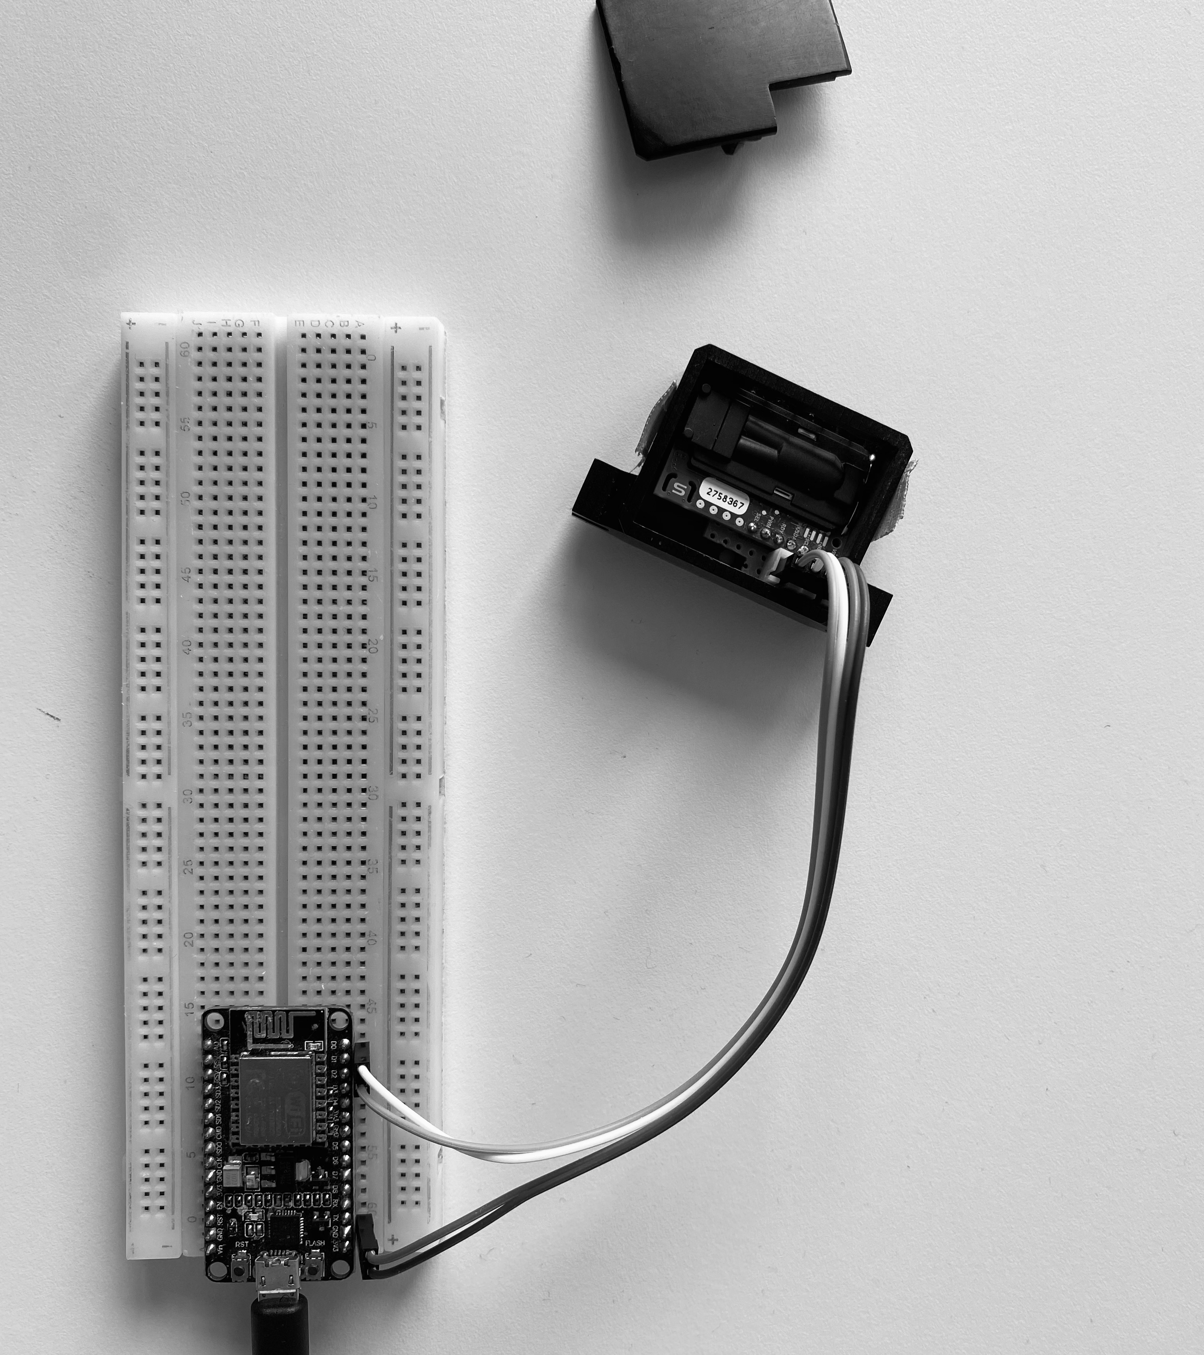
Was kann man damit machen ?
Schnelle integration von Sensoren
Kommunikation über eine vielzahl von Schnittstellen
I2C, UART, Analog, Digital
Einfache einbindung von Sensorik in Cloud Plattformen
Erfassen von Sensorwerten in ”Echtzeit”

Slide 12
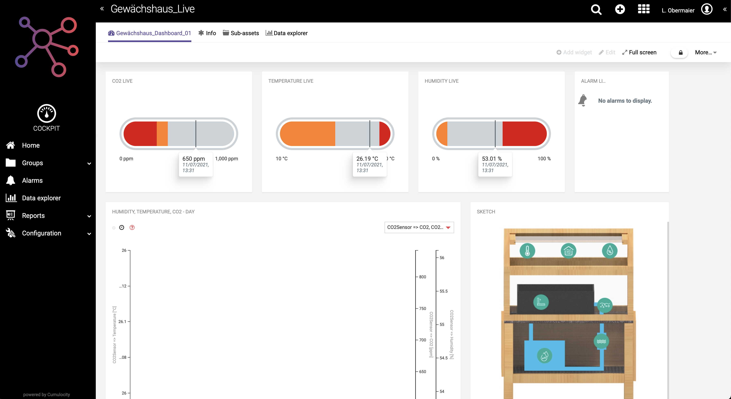
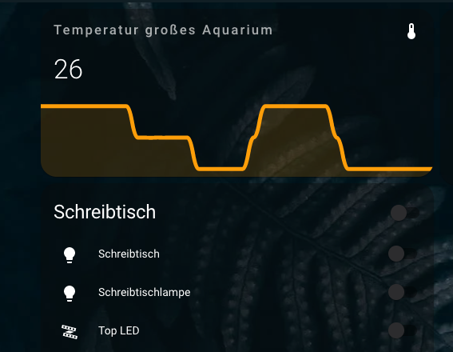
Integration in Cumulocity

Slide 13
Umsetzung einer Integration in Alexa

Slide 14
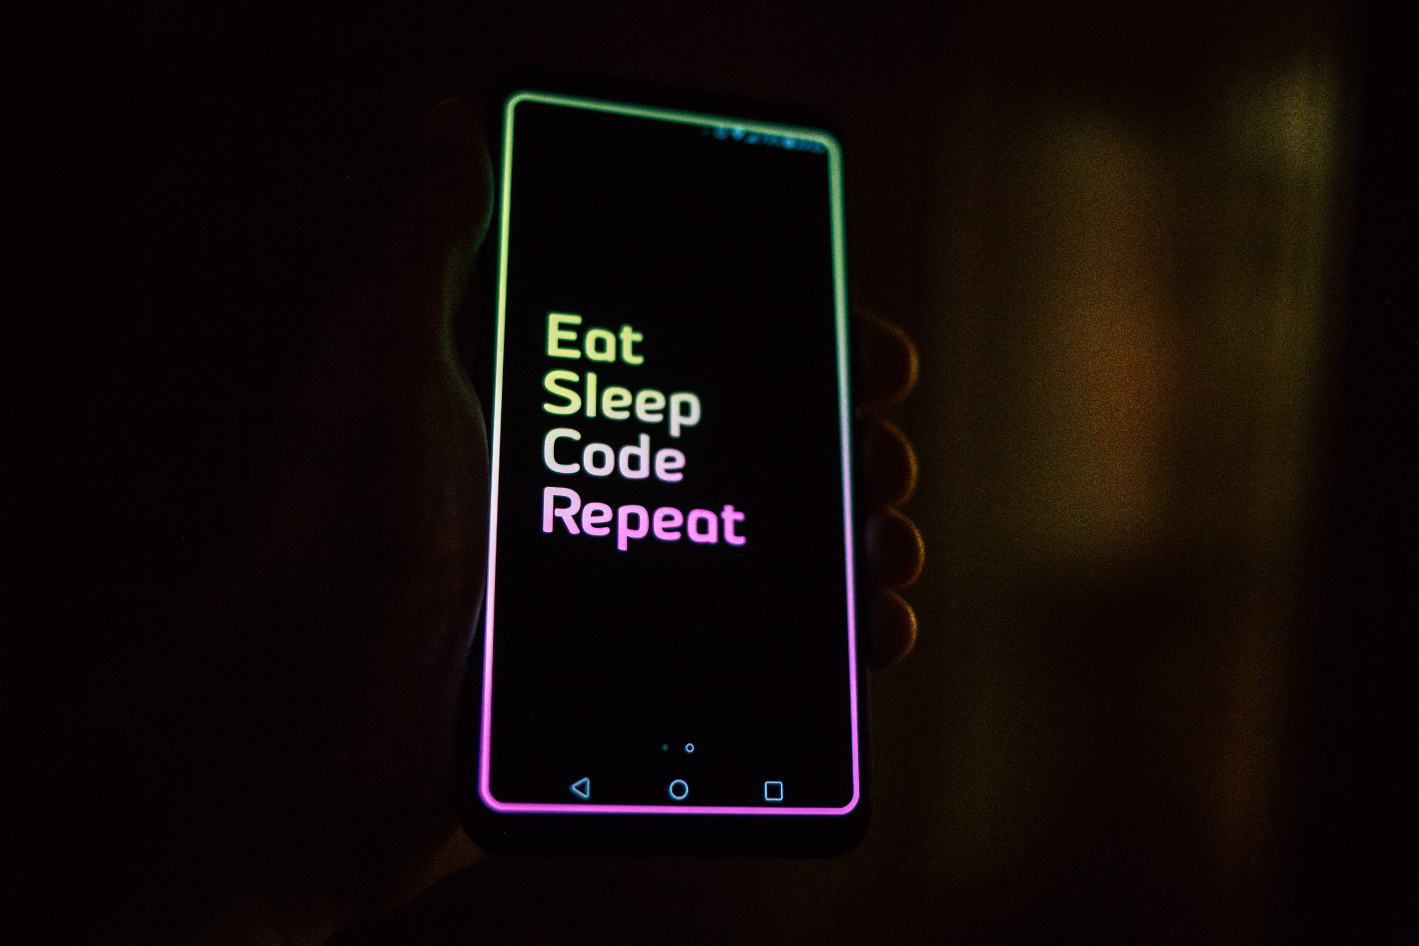

Wechsel zu live Tutorial

